Slide 1
Franz Josefs-Bahn reloaded
Dipl.-Ing. Dr. Bernhard Schneider, Ingenieurkonsulent für Raumplanung und Raumordnung A-3943 Neukottinghörmanns 58 +43 67676 14 000

Slide 3
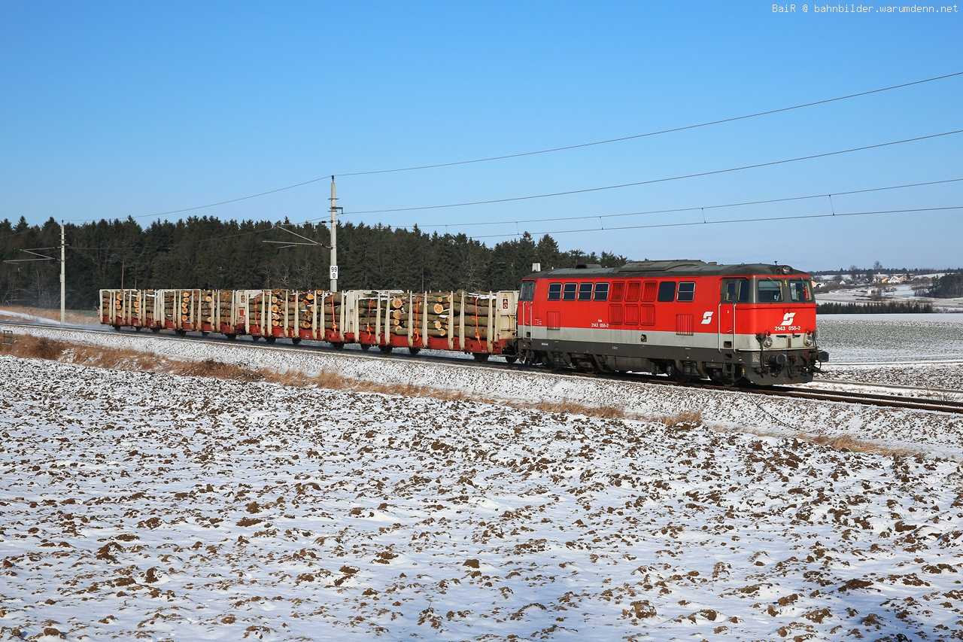

Slide 4
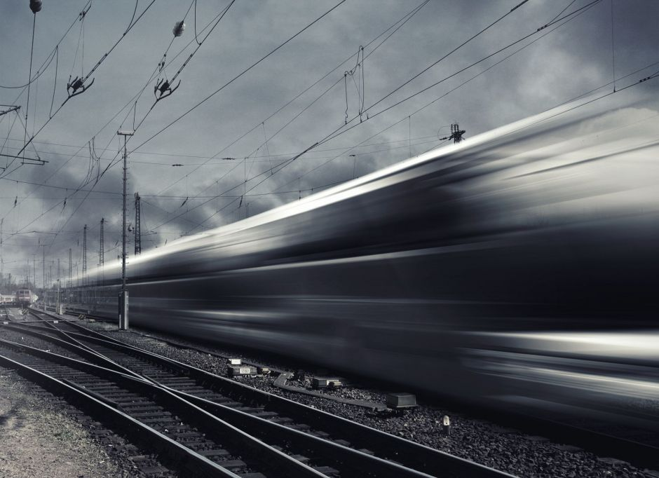

Slide 5
Autor der Studie „FJB reloaded“
Waldviertler
Mitglied Franz Josefs-Bahn-Initiative von Anfang an (erste Konzepte 1991)
Ingenieurkonsulent für Raumplanung und Raumordnung, Ziviltechnikerbefugnis (dzt. ruhend)
Spezialgebiet: Infrastrukturökonomie und nachhaltige Regionalentwicklung
Experte in europäischen Infrastrukturfinanzierungen

Slide 6
Mobilität wird sich ändern
Entwicklung
Verkehrs-technologie
bis 2050

Slide 7
Was passiert in der Großregion?
Entwicklung
Verkehrs-technologie
bis 2050
Europäische Verkehrsentwicklung bis 2050

Slide 8
Was heißt das für unsere Bahn?
Entwicklung
Verkehrs-technologie
bis 2050
Europäische Verkehrsentwicklung bis 2050
FJB

Slide 9
…Zusammenschau….
Entwicklung
Verkehrs-technologie
bis 2050
E49→Autobahn
Europäische Verkehrsentwicklung bis 2050
FJB

Slide 10
Inhalt
1. Güterverkehrsnachfrage
2. Personenverkehrsnachfrage
3. Kurzfristig Mögliches
4. Mittelfristiger Modernisierungsbedarf
5. TEN-Ergänzung oder „nur“ moderner Regionalzug
6. Fazit

Slide 11
Grundsatzvereinbarung BMVIT-Land NÖ-ÖBB Infra
Nov 2017
= Meilenstein und Grundlage dieser Studie
Paket 1: 2024-27 Bau Ertüchtigungen Absdorf-Gmünd (Seitenbeschleunigung für vmax bis 160; -7 min., Kosten 87 M€ fix?),
Paket 2: Direktanbindung Horn (Planungsende 2027)

Slide 12
Studie Land NÖ-ÖBB-VOR → auch 3. Stufe
neue Trasse statt Hangbrücke bei Limberg-Maissau (Manhartsberg)
2 Streckenbegradigungen zwischen Göpfritz an der Wild und Vitis („Allentsteiger Knie“ und Begradigung östlich von Schwarzenau)
Reisezeit zusammen mit Haltstellenauflassungen noch einmal -26 min.
Zur Phase 3 äußert sich das BMVIT bislang noch nicht.

Slide 13
Warum dann Studie gem. mit FJB-Initiative?
Einarbeitung neuester Entwicklungen:
- ambitionierte Klima- und Energiestrategie der Bundesregierung #Mission 2030
- Breitspuranschluss Wien (Kooperationsvereinbarung von BM Hofer bereits unterzeichnet, geplanter Betriebsstart 2033), +20.000 Züge à 67 Doppelcontainerwaggons im Raum Wien auf Normalspur zu verladen.
- Beschluss der NÖ Landesregierung, mittelfristig parallel zur FJB eine Autobahn anzustreben

Slide 14
rechtzeitig Weichen stellen

Slide 15
Hauptaussagen vorweg
+3000 Güterzüge p.a. aus Fernost nach NW-Europa über Nürnberg → 2. Gleis
Im Zuge der Errichtung des 2. Gleises Zeitfenster für Streckenbegradigungs- und Beschleunigungsinvestitionen
Potenzial für TEN-Ergänzungsstrecke Budapest-Wien-Pilsen-Nürnberg im Personenverkehr ist mittelfristig gegeben
Bis 2040 geplante Ausbaumaßnahmen sollen daher als 1. Stufe eines Vollausbaus dienen können, so dass nachfolgender Vollausbau keine „stranded costs“ verursacht.

Slide 16
1. Güterverkehrsnachfrage
Abhängig v.a. von:
Schnelles Breitspurgleis Košice-Wien: schneller und f. Zielort Ö 1x Umladen erspart
Verkehrspolitik v.a. in Ö und D: LKW-Maut, Klima- und Regionalpolitik, internationale Handelspolitik
Güterpolitik der Rail Cargo und CD Cargo
Verladeinfrastruktur entlang der Strecke, um auch reg. Nachfrage abzuschöpfen

Slide 17
Was ändert die Breitspur?
Verlagerung von Fracht aus Ostasien, Russland und Ukraine vom Seeschiff auf die Schiene → teurer aber spart Zeit und Energie; 30→15(2050: 12) Tage (Shanghai-Wien) → weniger LKW von Hamburg/ Rotterdam/ Marseille → Mitteleuropa
z.T. Verlagerung Frachtverkehr von Warschau nach NW-Europa: Brünn→Hannover, tangiert FJB nur indirekt (Entlastungsbedarf)
Ziel: >90% d.Container ab Breitspurterminal auf Schiene/Donau
Westbahn und Achse Wien-Brno-Prag: noch mittelfristig Potenzial, mit Breitspur mehr Bedarf für Entlastungsstrecke.

Slide 18
Ost-Med Rhein-Donau

Slide 19
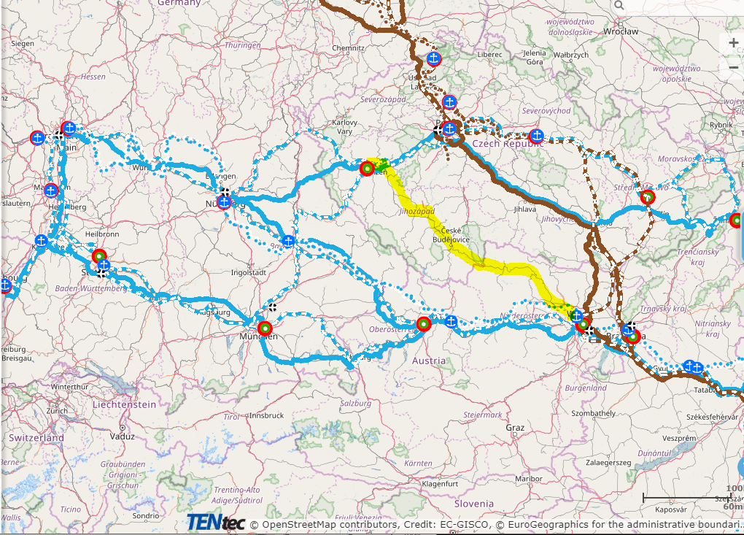
Ost-Med Rhein-Donau

Slide 20
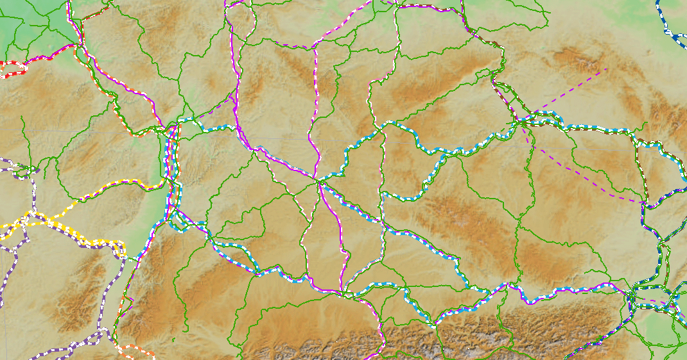
TEN Ost-Med Rhein-Donau
volle Linie: Autobahn
gepunktet: Bahn
Höhenprofile in CZ, D sind für Bahnverkehr Pilsen-West-D nicht
günstig
http://ec.europa.eu/transport/infrastructure/tentec/tentec-portal/map/maps.html

Slide 21
525 km über Passau

Slide 22
Wien-Nürnberg 525 km über Passau - 1062m Elevation

Slide 23
dzt. 660 km Wien-Pilsen-Schwandorf, über Pilsen-Cheb 679 km dzt. 618 km über Klatovy, viel mehr Elevation künftig ca. 595 km nach Streckenkürzungen möglich, weniger kaum (NP Bayr. Wald!)
Wien-Nürnberg ist näher auf der Westbahn…
Pilsen-Furth im Wald: Ausbau 2020-ca.2027-29 (22 km davon genutzt)
Kosten Nürnberg-Schwandorf 150 M€ betrifft beide Strecken, von Schwandorf-Furth (350 M€) profitiert nur die Nordstrecke. TEN-Strecke: Ausbau Furth-Nürnberg muss 2030 fertig sein.

Slide 24
Weiche nach Nürnberg wird in Omsk gestellt
Dzt. fährt Yuxinou 1x tägl. (11.000 km) 51 Container (650 lfm) Chongqing→ Duisburg
(31 d Schiff, 16 d Zug). Wien, Wels und Nürnberg (über Posen!) sind schon Terminals der DB Cargo Eurasia.
Verteilt wird schon in Sibirien (Omsk: Weiche: Charkiv oder Moskau)
Im April 2018 kam der erste Güterzug von Chengdu nach Wien (40 Container mit Elektronik, LED, Textil; 9800 km, 14 d – Schiff: 28!)

Slide 25
30 Mt * 1 km * 0,3 MJ =10 TJ Primärenergie pro Jahr =2,78 GWh = 1 großes Windrad oder 1000 PV-Anlagen am Dach! Einmalige Chance, Transitverkehr auf der Schiene zu halten. Terminal soll auch bis 5% Donauschiffsverladung umfassen, darf keinesfalls >10%LKW-Verladung gestatten!
Energieersparnis pro km Strecke

Slide 26
Dünn besiedelt, aber in starker Achse!
In ganz Mitteleuropa kann man nur ein einziges 150x150 km-Quadrat zeichnen, das von keiner TEN-Haupt- oder Nebenstrecke durchzogen ist: Das Quadrat aus den Eckpunkten Wien-Linz, Aussig an der Adler und Rakovnik (150x150 km), also der Raum Waldviertel, westl. Weinviertel, östl. Mühlviertel, östl. Südböhmen, Vysocina

Slide 27
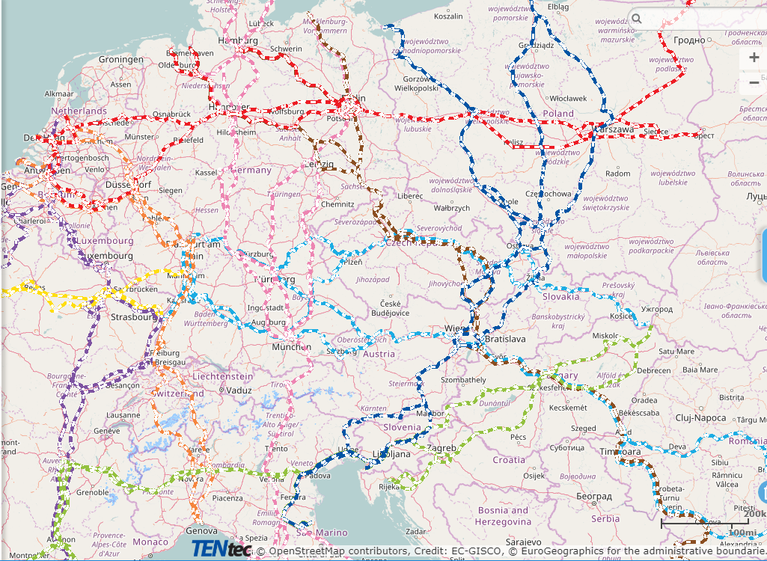
Schnellzug-freie Zone
Schieben Sie dieses Quadrat, ohne eine TEN-Strecke zu bedecken.
Es geht nur hier, in Bosnien und Ostpolen

Slide 28
Welche Art Güterzüge kommen hinzu?
ab ~2030, 70% West-/ 30% Ostfracht. Container (Industriekomponenten, Elektronik, Textil…), auch Erz/Metalle
Containerzug bis Wien 1000 m lang, 2045 t bto bzw. 875 t netto, 50 Waggons, 1 Lok (Erz/Metallzug: 2 Loks 6000 t bto., 4000 t netto (bleibt eher am Hauptnetz); in Ö dann l=750 m max.
14 Mt bto. über Terminal Wien verteilt, längerfristig mehr (CAGR ca. +1,5% p.a.)

Slide 29
Prognose 2050 Fracht ab Breitspurterminal:
Szenario: Erfolgreiche Vermeidung zusätzlichen LKW-Transits -
Es geht mittelfristig um bis zu 25000 Züge p.a. nach Wien
Davon Brünn-Prag-(Sachsen) 3 000 Züge; davon Entlastungsstrecke Gmünd-Pragca.10-13% möglich d.s: 300-400
Davon Linz-Nürnberg(-Düsseldorf) ca. 17.000 Züge und 200 Schiffs-Koppelverbände (entsprechen bis zu 1000 Zügen). Entlastungsstrecke: 5-8% d.s. 800-1.300 Züge möglich
Potenzial zusätzliche Fracht daher 1.100-1.700 Züge p.a. = 3-5 pro Tag → Bedarf 2. Gleis, da ja auch im Personenverkehr Zunahmen erfolgen sollen.

Slide 30
2. Nachfrage Personenverkehr
Abhängig v.a. von
Reisezeit: Wer die Nase vorn hat (Zug oder PKW), gewinnt viel
Fahrplandichte, Umsteigemöglichkeiten im Raum Wien
Preis: v.a. Jahreskarte, PKW-Maut, Verbundpreise etc.
Komfort (Sitz, Waggon, Bahnhof), W-LAN
Image und Sympathie: WESTbahn zeigt‘s
Raumordnung: Standorte neuer Wohngebiete und für Nachverdichtung; Schulzentren, Ende impliziter Begünstigung des PKW, etc.

Slide 31
3. Was geht noch bis 2022?
Tempovorteil des Cityjet in den Fahrplan einbauen (auch Reservezüge Cityjets)
Bestuhlung im Regional-Cityjet umbauen (leicht möglich; 259 → 230 Sitzplätze), dann reicht Akzeptanz (laute Drehgestelle, versteckte Dosen ohne USB, wenig Kofferplatz werden großteils akzeptiert), auch DOSTO modernisieren (vmax!)
WLAN-Ausbau über Tulln hinaus, denn gerade wer weit pendelt, braucht‘s! E-Fahrzeug-Laden 11 kW an jedem Bahnhof
Befragung: 1. Fahrgastvortverteilung in Tulln/Absdorf wie bis vor einigen Jahren; 2. Führung einzelner Züge nach Hütteldorf→Westbahn bzw. über Donauuferbahn und Simmering nach Hbf-Ost; 3. Cityjet-Paar als 2-System-Zug nach Budweis führen
Jahreskarte NÖ+W+N-Bgld. 2*365=730 €; Fahrkarte im Zug zu Schalterpreis

Slide 32
Effekt bis 2022
Von den ca. 39000 Personen, die täglich über Stockerau oder Klosterneuburg nach Wien kommen, benützen ca. 13000 FJB+S3. Durch o.a. Maßnahmen sind dauerhaft um >1000 Reisende/Tag mehr möglich → >100 000 PKW-km weniger.
Kauf 4 2-System-Cityjets vorgezogen und 1 umbauen: 32 Mio.€ früher fällig
Fahrgastvorverteilung in Tulln und Absdorf: Signalelektronik umgestalten, Schnellbahndichte etwas erhöhen, W-Lan bis Gmünd, Ladesäulen: 40-50 M€
Zus. Mehrkosten ca. 55 M€ (abgezogene CityShuttle DOSTO weiter verwendbar)
Großteil der Investition amortisiert sich während der Lebensdauer.

Slide 33
4. Mittelfristige Maßnahmen - Vorbemerkung
FJB wurde für Dampfloks steigungsvermeidend gebaut, heutige Loks brauchen die Steigungskurven kaum noch (Limberg, Allentsteig).
Annahme f.Abriss 2. Gleis „Nie mehr viel Verkehrsnachfrage Ö-CZ“: nicht bewahrheitet
Bei Elektrifizierung: Fehler (Masten nicht schnellverkehrstauglich, einige Bahnhofseinfahrten verzögern Fahrt)
Nicht mehr passenden Entscheidungen sind zu korrigieren
Wo wir sind, ist leider oben!
Limberg

Slide 34
5. Die Weiche stellen

Slide 35
Mittelfristige Maßnahmen - Prinzipien
Bei allen Begradigungen Unterbau für 2. Gleis, schnellzugtaugliche Oberleitung und z.T. 2. Gleis gleich mitbauen. Ausbau soll vmax 200 ermöglichen, Gelände und Siedlungen reduzieren vmax vielfach auf 160 oder 120 km/h, v.a. Wien-Greifenstein
Jetzt schon entscheiden, wo mittel- und langfristig neutrassiert wird bzw. Kuppen weiter eingeschnitten werden → Grundstückvorsorge, nichts 2x bauen!
Grundstückszukauf: breite Streifen (2. Gleis wegen Begradigungen nur z.T. auf dzt. ÖBB-.Grund möglich), auch wg. mehr Lärmschutz durch mehr Güterverkehr
Ertüchtigungen (Bogenüberhöhung) dzt. nur dort, wo auch auf längere Sicht keine Neutrassierung erfolgt.

Slide 36
Entscheidung über Ausbauziel bis 2020 treffen!
Derzeitige Ausbaupläne lassen Frage offen, ob auf lange Sicht (2040) FJB TEN-Ergänzungsstrecke sein soll. Vor ersten Ausbaumaßnahmen ist dies aber zu klären.
Szenario T wie Transit: durchgehend 2 Gleise (volle Einbindung in Breitspurterminal Wien), Begradigungen für Wiederaufnahme des Personen-Fernverkehrs (Wien-Pilsen-Frankfurt, Wien-Prag), Zeil Reisezeit GD-Wien <90 min., volle Einbindung Hbf und Flughafen.
Szenario E („gute Regionalbahn“): Güter vom Breitspurterminal gehen über Linz, Personenverkehrsangebot nur bis max. Budweis. Anbindung Horn mit Stichbahn genügt.

Slide 37
Investitionsbedarf
S‘herberg-Durchfahrt Horn-Göpfritz
Limberg-Straning
Schwarzenau-Vitis
Microterminals Vitis, Tulln
Allentsteiger Knie
Enthält Werterhaltung
Enthält vorgezogene Ausgaben
Eigene Grobschätzung
Preisbasis 2017

Slide 38
Investitionsbedarf
S‘herberg-Durchfahrt Horn-Göpfritz
Limberg-Straning
Schwarzenau-Vitis
Microterminals Vitis, Tulln
Allentsteiger Knie
Enthält Werterhaltung
Enthält vorgezogene Ausgaben
Eigene Grobschätzung
Preisbasis 2017
Investbedarf Konzept Land NÖ-ÖBB Infra-VOR

Slide 39
6. Die größeren Vorschläge der Reihe nach:

Slide 40
Vitis Schwarzenau

Slide 41
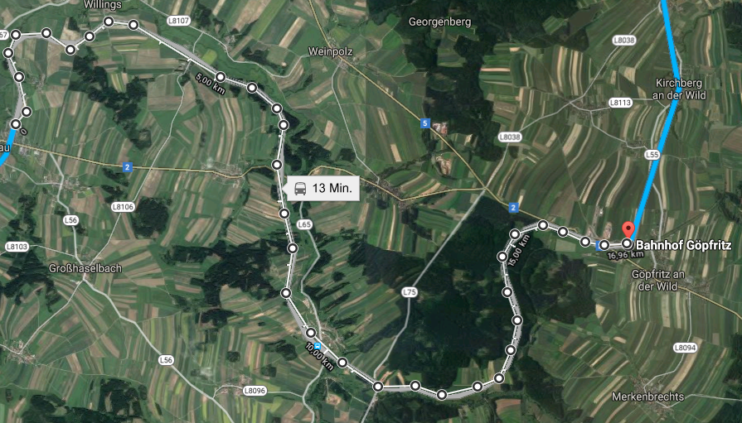
Das Allentsteiger Knie tut weh

Slide 42
Kein Nachteil für Allentsteig bei Zustieg Göpfritz
Ersparnis von Gesamtreisezeit PKW+Zug
In Göpfritz halten auch künftig alle Züge
Aufwertung des Bahnhofs Göpfritz ist realistisch (E-Laden, Imbiss, Verspätungsmeldung in Echtzeit…), in Allentsteig kaum.
Knie z.T. weiterbetreiben, wenn BH es verlangt, sonst Rückbau.

Slide 43
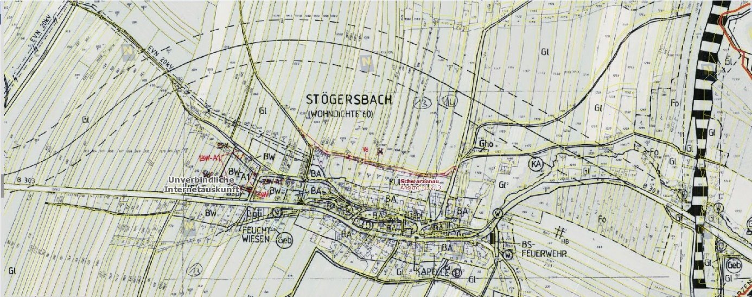
Mit Umfahrung zu- gleich bauen spart Geld!
Neutrasse:

Slide 44
Horn: verschiedene Situation, je ob „T“ oder „E“
Jede andere Bezirksstadt im Umfeld 90 km um Wien ist von Wien aus gut per Bahn in einer Stunde erreichbar, nur nicht das slowakische Pezinok und – Horn! Reisezeiten (ab Wien Hbf) 2026: Mürzzuschlag 55 min., Bratislava 40 min, Eisenstadt 45 min, Horn: oh je…
Szenario T: Neue Trasse FJB Göpfritz-Meiseldorf: (1) Anschluss von Horn, (2) schneller vom Waldviertel in Wien. Technisch möglich (Bahnhof z.B. in die Kamptalbahn legen oder im SO ans Siedlungsgebiet anschließen) aber sehr teuer.
Szenario E: Sehr viel günstigere Alternativen können gut funktionieren, dürfen aber zur Erhaltung der Pendelattraktivität keinesfalls Umsteigen in Horn erzwingen.

Slide 45
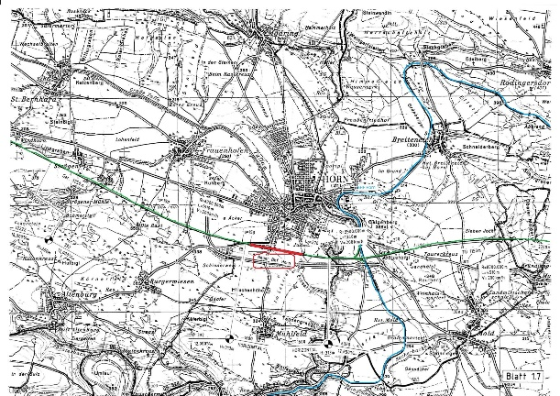
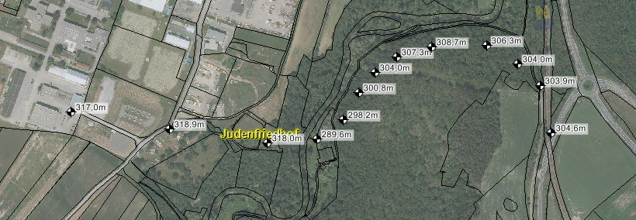
Szenario T: Trasse an Horn heran!
30 Jahre alter Vorschlag (ÖIR); Bahnhof im Süden (Bild r.o.), ist grundsätzlich immer noch möglich (r.u.).
Bahnhof ist auch in der Kamptalbahn möglich; Steigung vom Taffatal zur Zwettler str. ist überwindbar (Bild l.u.).

Slide 46
Vorsicht Natura 2000

Slide 47
„T“: Meiseldorf rückt 8 km näher an Göpfritz

Slide 48
Szenario „T“ Sigmundsherberg-Göpfritz:
2 Bauetappen sinnvoll: (1) Meiseldorf-Horn inkl. neuem Bahnhof für Stichverkehr nutzbar, (2) bis 2050 Weiterbau nach Göpfritz
Halte: 1-3 (Horn, ev. Frauenhofen, Brunn) statt Hötzelsdorf, Irnfritz, S‘herberg
Reisezeit: nur 1 Halt Horn, v=160 (Brunn und Dreieichen steigungsbedingt 80): S‘herberg-Göpritz 16 min statt 44 (-28 min!) Zum Vergleich: Beschleunigung Ist-Trasse bringt nur -5 min.
Mehr Steigungen → Energieesprarnis gering

Slide 49
Szenario E: Horner Stadtverkehrslösung reicht
Horn wird bis ca. 2030 attraktiven öffentlichen Stadtverkehr brauchen (in Westösterreich für Städte dieser Größe Standard)
Dzt. überdurchschnittlich viele Einkaufs-, Schul-, Arbeits- und Freizeitwege per PKW (weitläufiges Siedlungsgebiet, Einkaufen am Rand, Krankenhaus u. div. Schulen auch nicht ganz zentral…). Bahnhof ist abseits.
Annahme: Selbst wenn Bhf. in Ortsmitte wäre, würde viel per PKW angefahren.
→ nicht nur ein gutes Verkehrsmittel nach S‘herberg zu schaffen, sondern ein hochattraktives Verkehrssystem Horn-Gars-Frauenhofen generell.

Slide 50
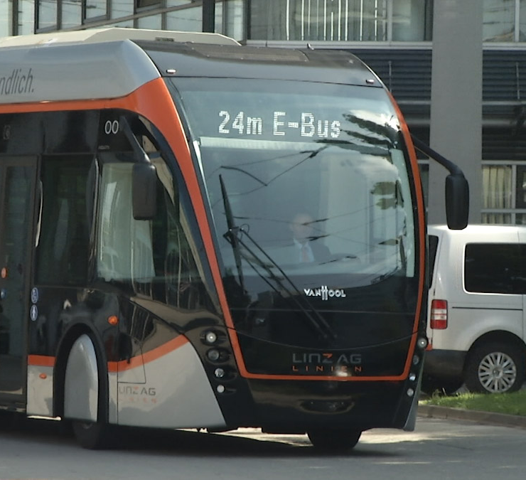
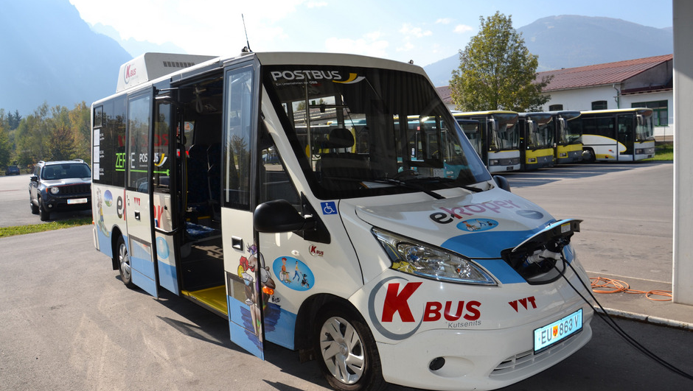
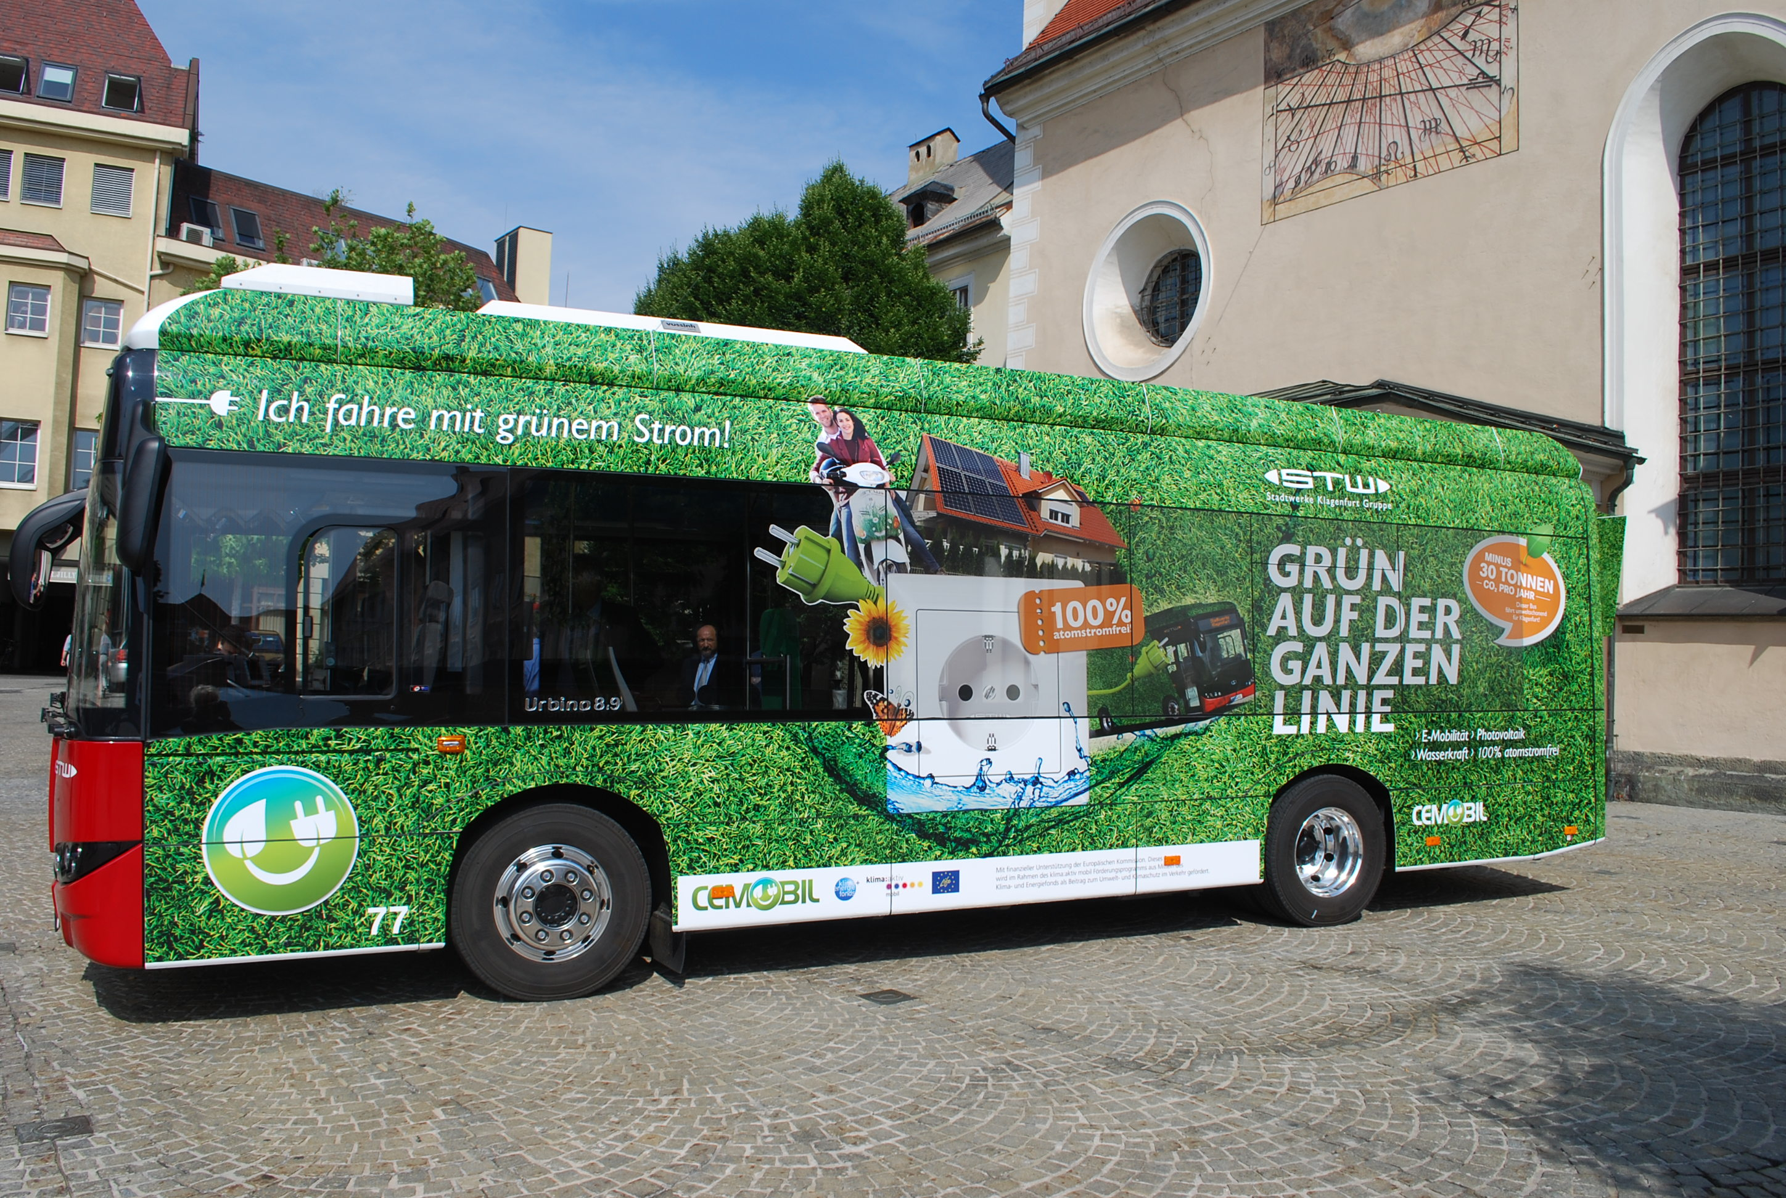
Lienz, Baden, Wien-Aspern, Klagenfurt,
70 Modelle am Markt, auch VW, Siemens, Mercedes, Nissan,Evobus …
Kleine Busse tanken über Kabel, größere über Stromabnehmer an Ladepunkten.
70% Mehrpreis amortisiert sich über Betriebsdauer, aber Schnellladeinfrastruktur benötigt Zuschuss.

Slide 51
Horner Stadtverkehrslösung
 | Trasse Meisel-dorf-Horn-Göpfritz | Stichbahn Meisel-dorf-Horn Bhf. | Steig-taugl. Stichbahn | Straßen-bahn | 1 Auto-bus | E-Bus | 2 E-Busse autonom | Gewich-tung z.B.
Aufwertung FJB |  | ● | ● | ● |  |  |  | 1,5
Stadtverkehrslösung für Horn |  |  |  |  |  |  |  | 1
Zuschussbedarf |  | ● |  | ● |  |  |  | 2,2
Umwelteffekt |  | ● | ● |  |  |  |  | 0,6
Sicherheit |  |  |  |  |  |  |  | 0,1
Barrierefreiheit, Gepäck | ● |  |  | ● |  | ● |  | 0.3
Geschwindigkeit |  |  |  |  |  |  |  | 0,3
Punkte ohne Gewichtung | 12 | 8 | 7 | 13 | 7 | 13 | 9,8
Rang | 3 | 5 | 6 | 1 | 6 | 1 | 4 | -
Punkte gewichtet | 7,2 | 5,2 | 3 | 8,6 | 7,4 | 11,5 | 10,4
Rang gewichtet | 5 | 6 | 7 | 3 | 4 | 1 | 2 | -

Slide 52
Horn: Resumee
Wenn FJB TEN-Ergänzungsstrecke wird: Neutrasse Meiseldorf-Göpfritz nötig, dann kann ein neuer Bahnhof plus Schulzentrum im Süden sehr attraktiv sein und Horn zur Hauptstadt des Waldviertels machen. Hohe Kosten für Neutrasse Göpfritz-Horn. Längere Reiszeit von Raabs-Geras; Fa. Stark und Lagerhaus brauchen Irnfritz/Hötzelsdorf weiter!
Wenn FJB Regionalbahn bleibt: Stadtverkehrslösung mit E-Busbahnhof an der Stadtmauer mit Bahnshuttle, EKZ-Shuttle, Taktrunde Krankenhaus/Schulen und App-Sammeltaxi für die Wohngebiete mit Bedarfshalten auch ohne Buchten. Bahnhof verkaufen.
Keinesfalls: Direktzüge nach Horn mit Umsteigen in S‘herberg (Gesamtverschlechterung, die auch noch Geld kostet).

Slide 53
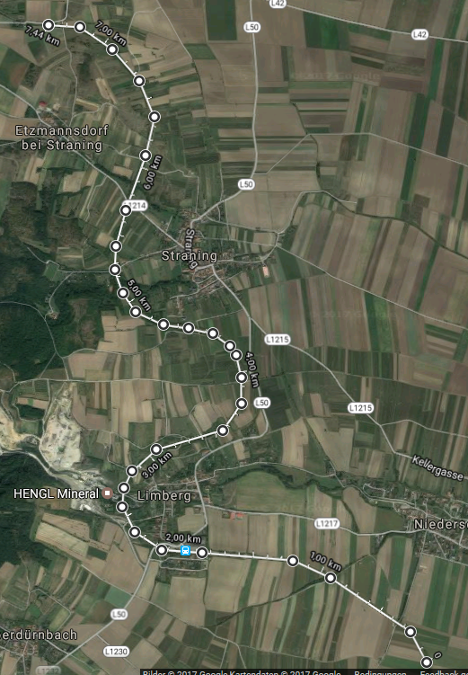
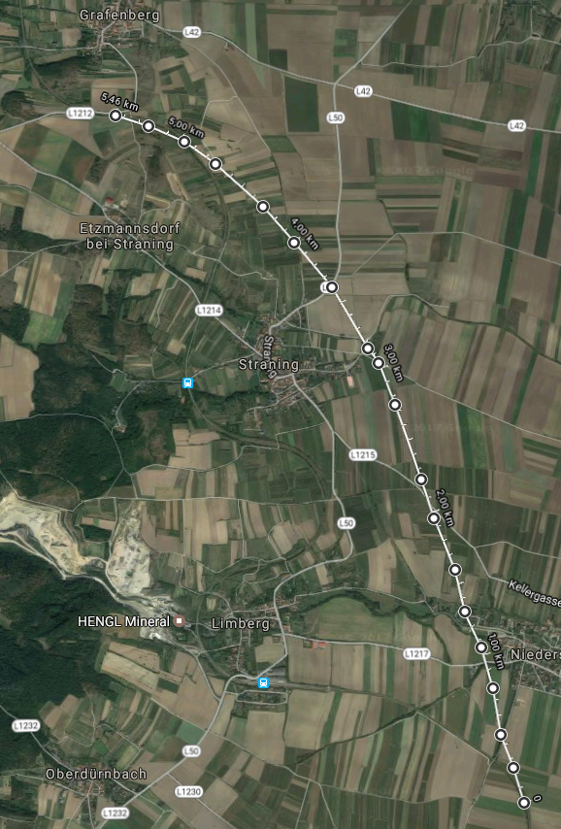
Limberg Straning
alt
neu
→

Slide 54
Wien
Die größten Reisezeitgewinne sind in Wien zu holen!
Auflassen Halt in Hirschbach: Gewinn 5 Pers./Zug à 2‘ = 10 min.; Möglichkeit, ohne Umsteigen Wien Hbf. zu erreichen: 100 Pers. à 10‘ = 16 h 40‘ = das 100-Fache!
Donaukanalbrücke verbreitern, Donauuferbahn fahren! Nussdorfer Sporn
Vorverteilung Absdorf u. Tulln: Wien-FJB – Wien-Hbf/Flugh. – Wien West
Ziel: Alle U-Bahnen an FJB angebunden
Information IM Zug zwecks richtigem Umsteigen!
Franz-Josefs-Bahnhof dann weniger frequentiert, dennoch erhalten (relativ geringe Mehrkosten)

Slide 55
Zusammenfassung Szenario E:
Aufwertung durch Paket aus Reisezeit, Preis, Abstimmung, Komfort und Service; Gewinnung von ca. 5000 Personen/Tag bis 2040 ist möglich
Reisezeit Gmünd-FJB XX min (6 Halte: Vitis, Göpfritz, Horn, Eggenburg, Absdorf und Tulln) möglich! Xx min. Zeitgewinn!
Reisezeit Gmünd-Hütteldorf-Westbahnhof: noch mehr Zeitgewinn
Klimapolitik: Chance, dass die Region nach Wärme (1975-2000) und Strom (2000-2025) jetzt auch beim Verkehr (2025-50) nachholt
Gütervekehrs: 2 Microterminals
Gesamtkosten < 1 Milliarde €!

Slide 56
6. Zusammenfassung Szenarien

Slide 57
Zusammenfassung Szenario T:
Teil eines Megaprojekts zur Reduzierung der Gütervekehrsemissionen Asien-Europa
„En passant“ als TEN-Ergänzung enorme Aufwertung der Bahn; Verdoppelung von 14000 Personen/Tag bis 2050 ist möglich bei -10.000 IV-Reisenden (keine Golfs mehr)
Reisezeit Gmünd-FJB 64 min (6 Halte: Vitis, Göpfritz, Horn, Eggenburg, Absdorf und Tulln) möglich! 1 Std. Zeitgewinn! Reisezeit Gmünd-Hütteldorf-Westbahnhof: noch mehr Zeitgewinn
Klimapolitik: Chance, dass die Region nach Wärme (1975-2000) und Strom (2000-2025) jetzt auch beim Verkehr (2025-50) Modell wird
Gesamtkosten deutlich über ! Milliarde €!

Slide 58
Danke
für Ihre Aufmerksamkeit!

